Slide 1



RICHARD
GERE

Slide 2
Richard Tiffany Gere (n. Filadelfia; 31 de agosto de 1949) es un actor y activistaestadounidense.
Ha sido galardonado con un premio Globo de Oro y con el Premio Donostia a su carrera otorgado por el
Festival Internacional de Cine de San Sebastián.
Comenzó a actuar en la década de los 60, interpretando a Tony Lopanto en Looking for Mr. Goodbar
y como Bill en Days of Heaven. Llegó a la fama en 1980 por su papel en la películaAmerican Gigolo
, que lo estableció como un galán y un símbolo sexual. Luego pasó a protagonizar varias películas exitosas, incluyendo
An Officer and a Gentleman, Pretty Woman,Primal Fear, Runaway Bride, Arbitrage, Chicago, entre otras.

Slide 3
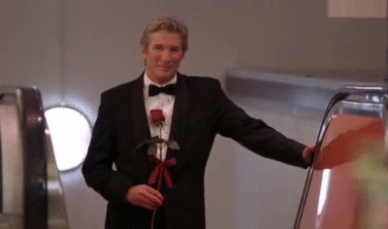

Slide 4
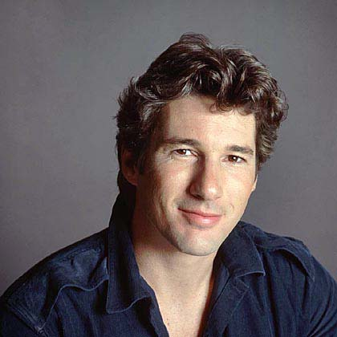
RICHARD
GERE

Slide 5
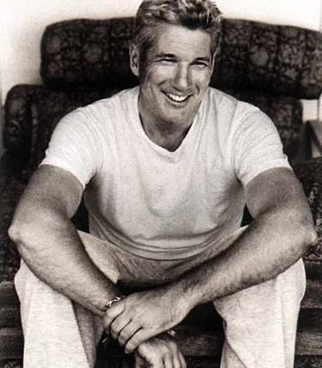

Slide 6
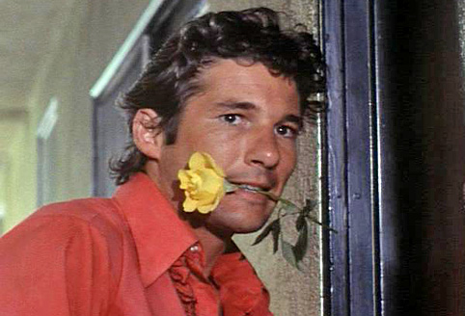

Slide 7
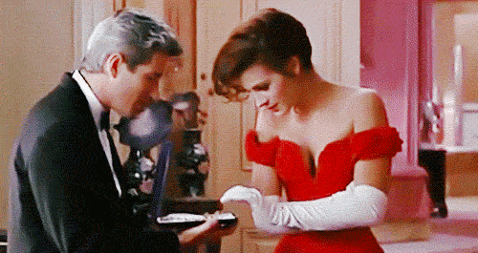

Slide 8
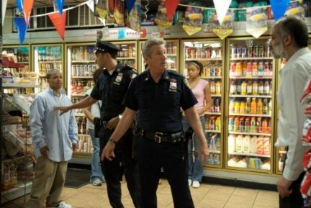

Slide 9
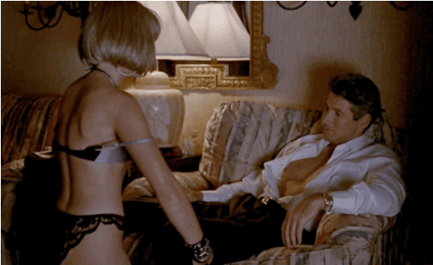

Slide 10
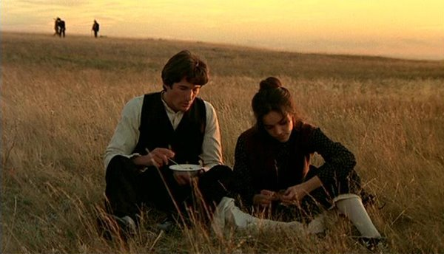

Slide 11
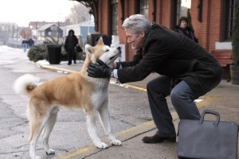

Slide 12
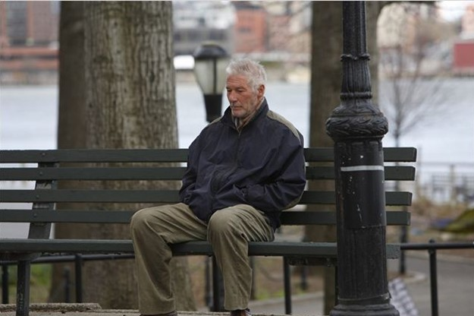

Slide 13
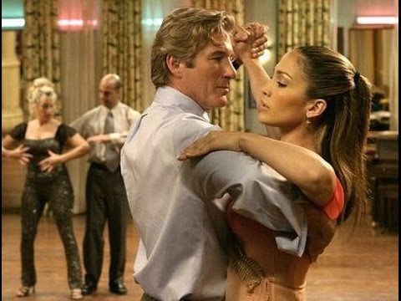

Slide 14
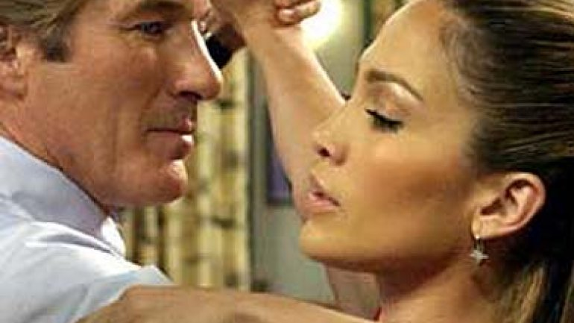

Slide 15
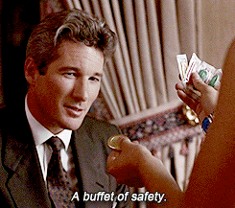

Slide 16
Estuvo casado con la modelo Cindy Crawford entre 1991 y 1995.
En 1995, Gere conoció a Carey Lowell en un restaurante, y en 2002 se casó con ella tras 7 años de relación. Hoy tienen un hijo llamado Homer James Jigme Gere nacido en 2000. En septiembre de 2013, el matrimonio decide separarse, ya que llevaban un tiempo alejados, según un amigo de la pareja en declaraciones al New York Post y la revista People.
Su percepción de vida vacía, carente de horizontes y el hastío con la vida se filtró muchas veces a la prensa y se traslució notoriamente en algunos filmes.
La búsqueda de su "verdadero yo" finalmente lo llevó a abrazar la fe budista y a ser uno de los principales discípulos estadounidenses del Dalái Lama. Tal es así que se mimetizó con el gran líder espiritual y ha visitado la India en varias oportunidades.¹ Además, ha sido promotor de las visitas del líder budista a Estados Unidos.

Slide 17
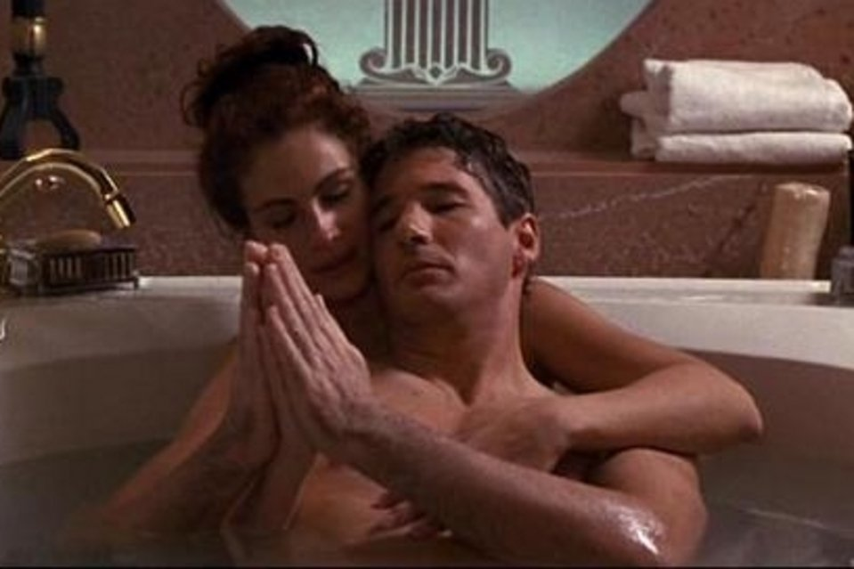

Slide 19
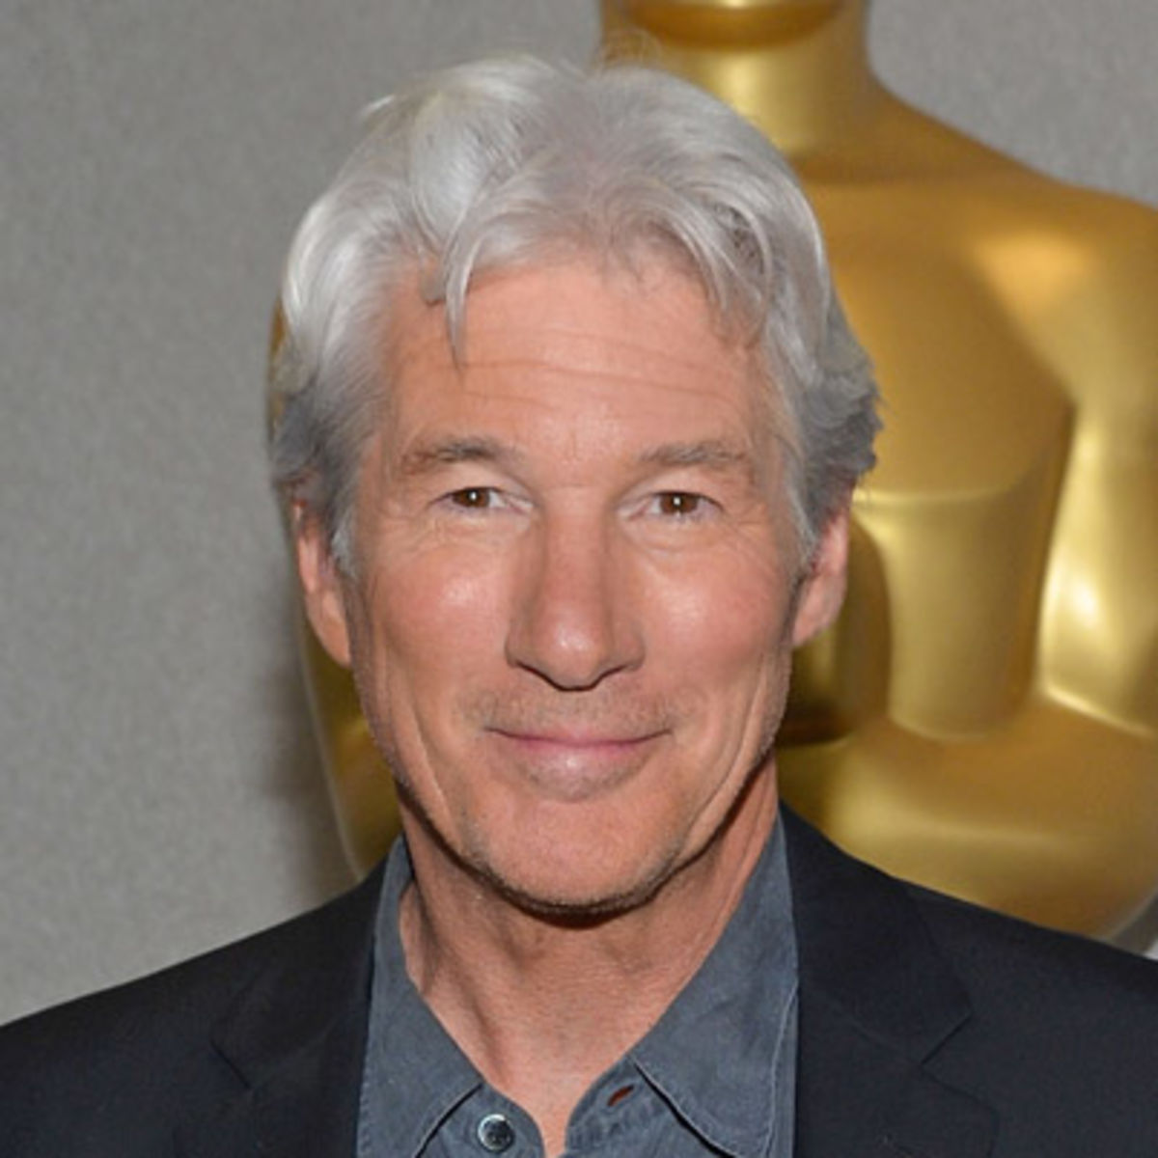

Slide 20
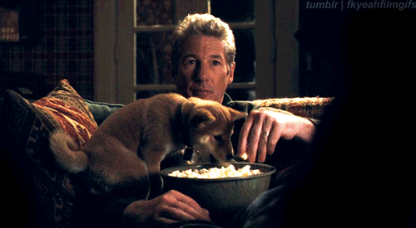

Slide 21
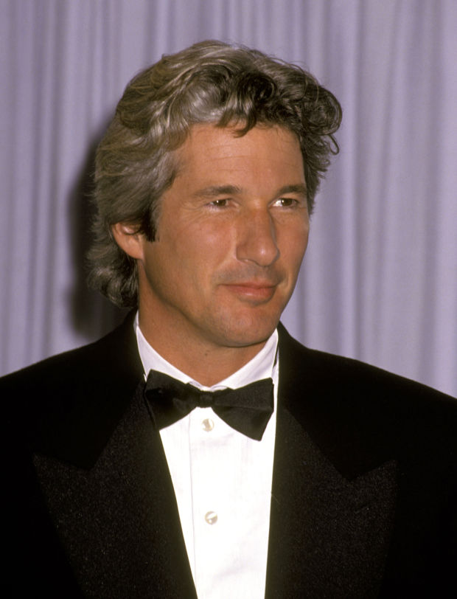

Slide 22
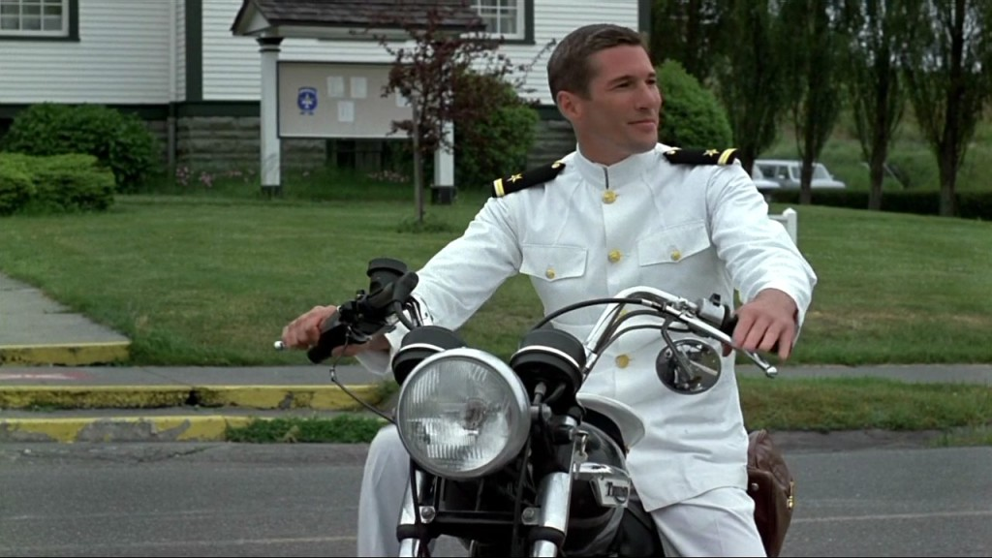

Slide 23
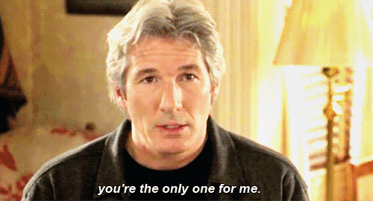

Slide 24
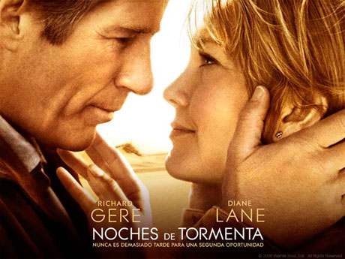

Slide 25
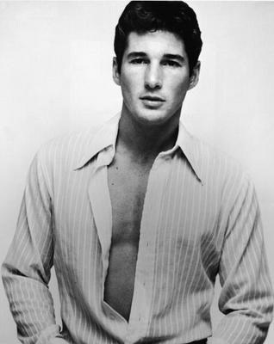
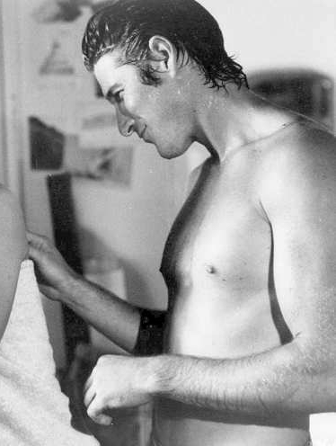
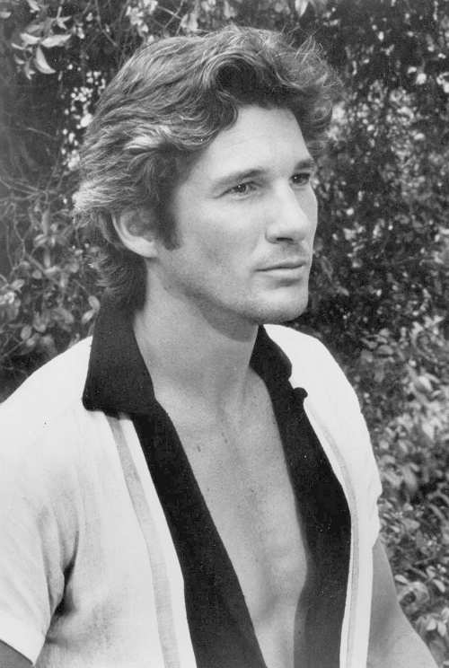
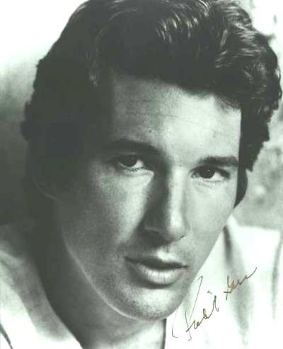
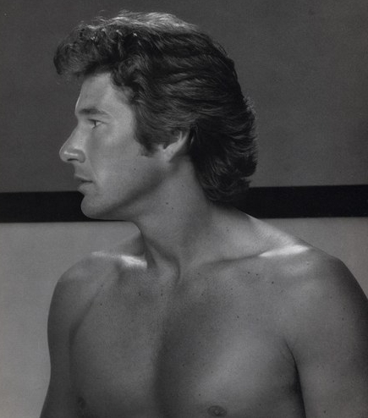

Slide 26
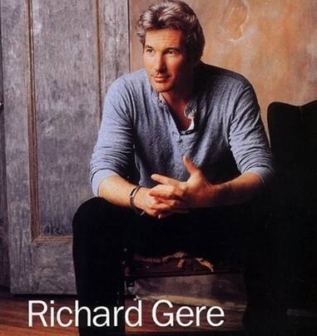

Slide 27
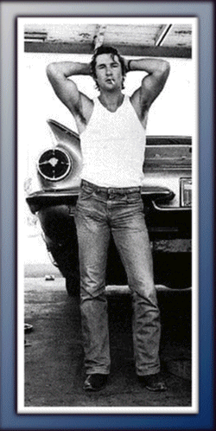
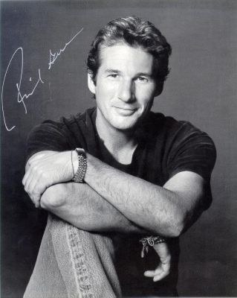

Slide 28
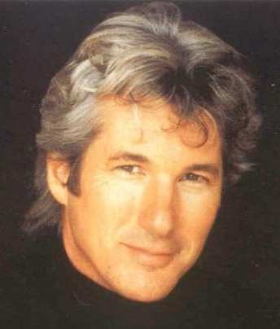
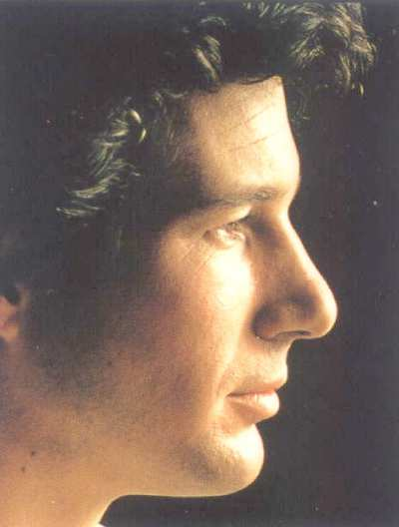
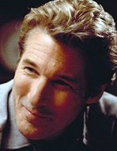
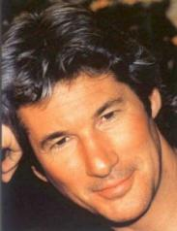
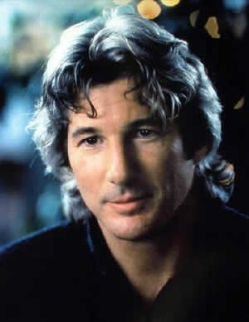
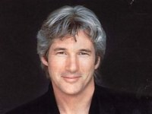

Slide 29
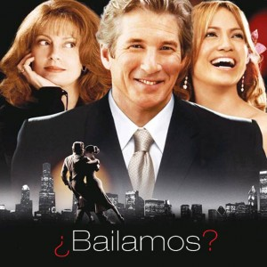

Slide 30
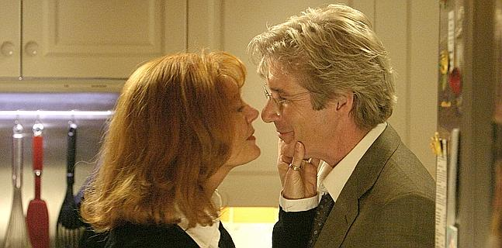

Slide 31
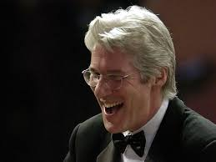
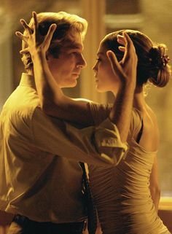

Slide 32
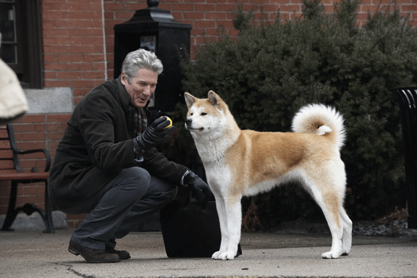

Slide 33
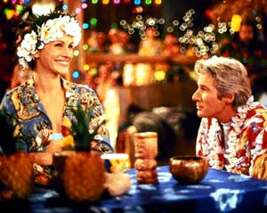

Slide 34
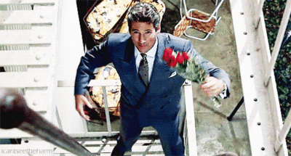

Slide 35
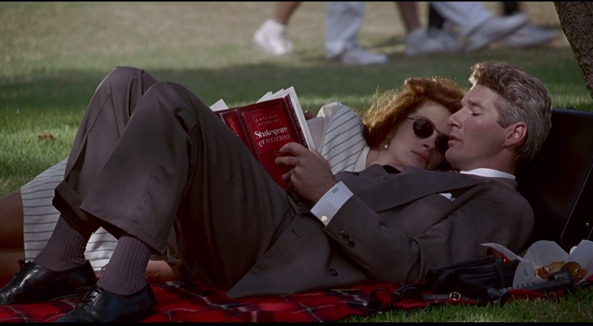

Slide 36
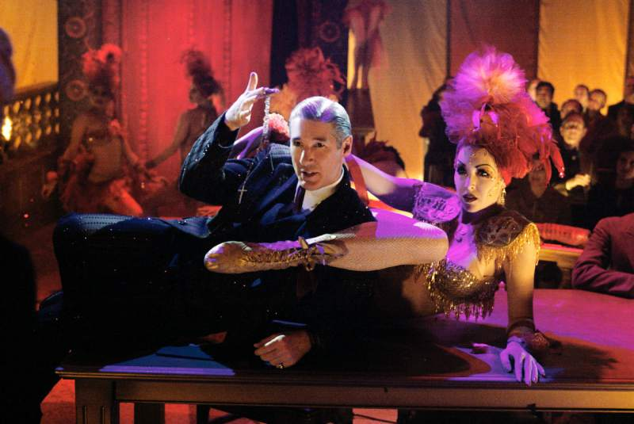

Slide 37
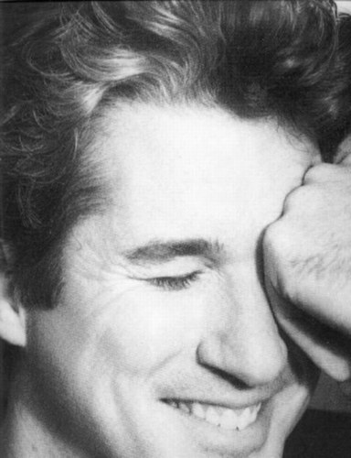

Slide 38
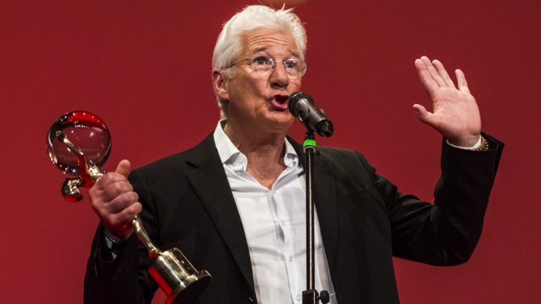

Slide 39
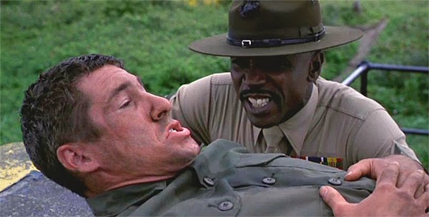

Slide 40
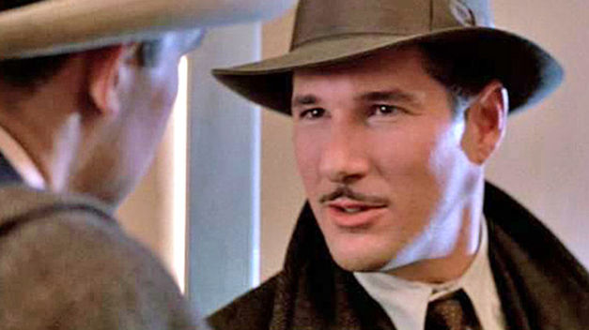

Slide 41
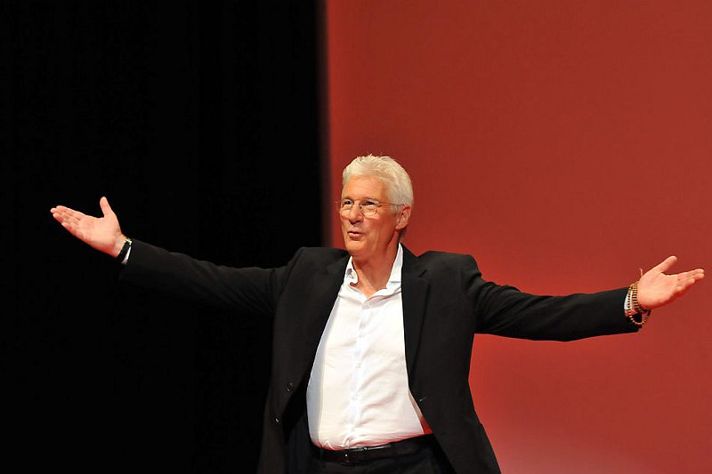

Slide 42
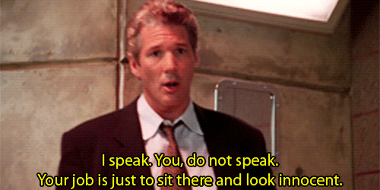

Slide 43
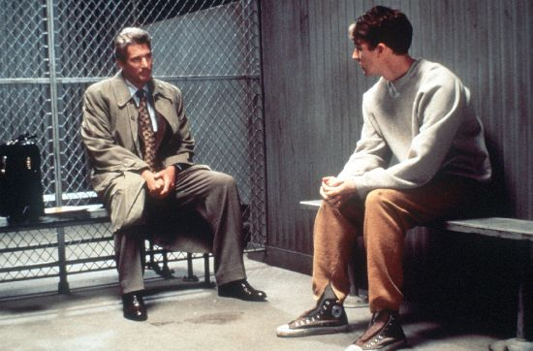

Slide 44


Slide 45


Slide 46




Slide 47


Slide 48



Slide 49


Slide 50

Su carrera cinematográfica comenzó a mediados de los años setenta, si bien fue en 1980 cuando comenzó a destacar como actor, en la película American Gigolo y, poco más tarde, en1982, con el drama romántico Oficial y caballero (curiosamente, en estas películas el protagonista principal iba a ser John Travolta, quien al final rechazó dichos papeles).
Su consagración como actor con sesgo comercial se debió a Pretty Woman, filme que catapultó a la fama a Julia Roberts.
El 23 de septiembre de 2007 Gere recibió el Premio Donostia durante el Festival de Cine de San Sebastián en reconocimiento a su carrera. Gere ha interpretado a personajes de índole romántica con conflictos internos, con un particular estilo de seducción y sensualidad y dificultad para encontrarse a sí mismos (estructuralmente parecidos a él en su vida real).
El actor estadounidense Richard Gere recibirá el "Golden Icon Award", galardón de honor que concede el Festival de Cine de Zúrich, en reconocimiento al conjunto de su carrera, informaron los organizadores. El Festival, que celebra su octava edición entre los próximos días 20 y 30 de septiembre, rendirá homenaje a los 30 años de trayectoria profesional del protagonista de películas como "American Gigolo", "Oficial y Caballero" y "Pretty Woman". Los organizadores del Festival han valorado también sus dos décadas de compromiso con la causa del pueblo tibetano.

Slide 51


Slide 52





Slide 53


Slide 54


Slide 55


Slide 56


Slide 57




Slide 58


Slide 59


Slide 60


Slide 61


Slide 62


Slide 63


Slide 64



Slide 65


Slide 66


Slide 67

UN FUERTE
ABRAZO,
QUE TENGAS
UN BUEN DIA
Hoy es viernes, 13 de mayo de 2016
Ahora mismo son las 14:59 h.

Slide 68









¿Te ha gustado?
Puedes ver más entrando
Aquí
Además puedes recibir powerpoints en tu correo electrónico suscribiéndote aquí:
Esta presentación powerpoint ha sido creada y compartida única y exclusivamente para mispps.com

Slide 69


